Slide 1

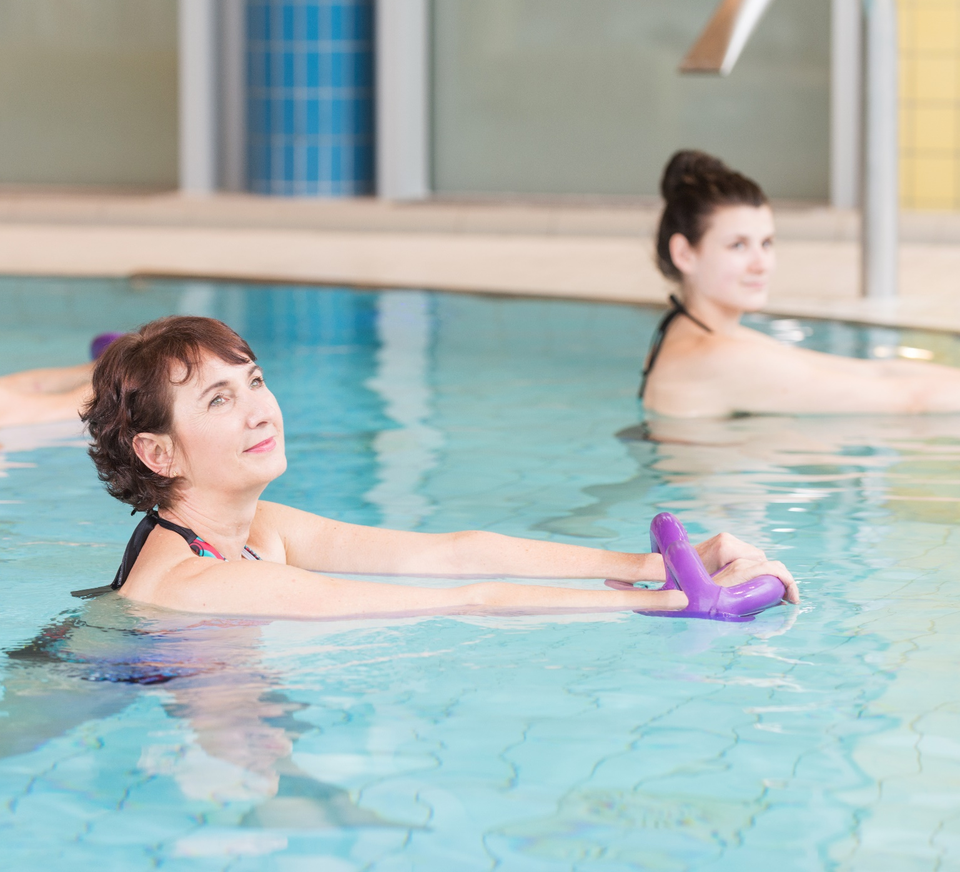

Vorbeugen ist besser als Heilen
Die ambulante VorsorgeKur
(Offene Badekur)
Andrea Waldmann, 04.09.2023

Slide 2
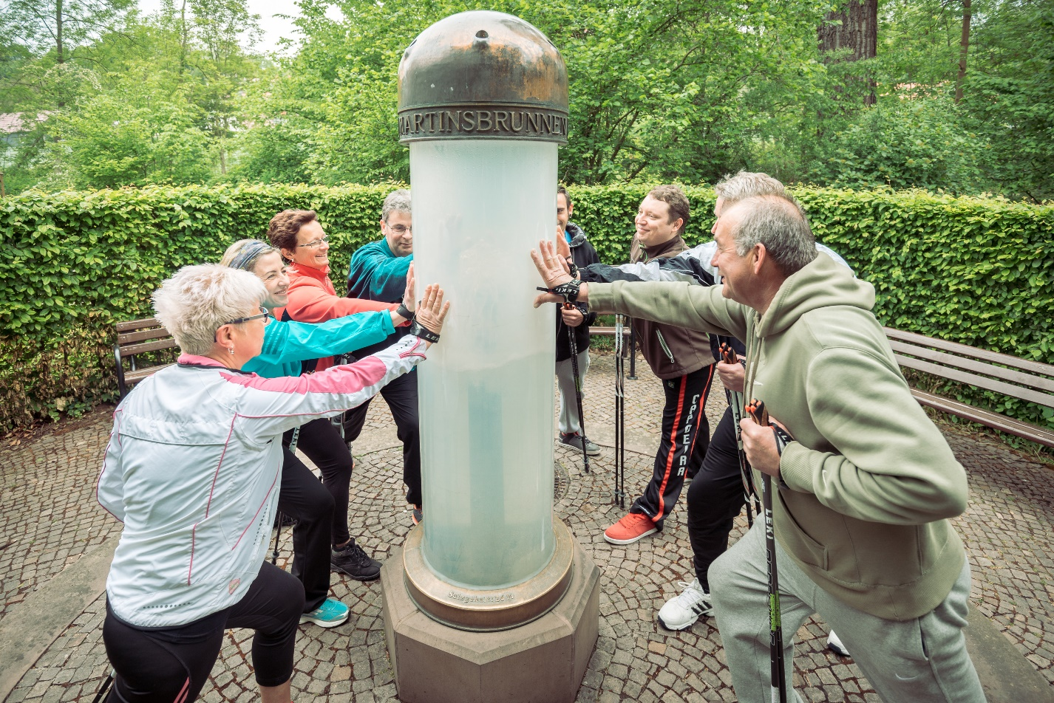
Vorbeugen ist besser als Heilen
AMBULANTE VORSORGEKUR in Heilbad Heiligenstadt
Unsere Behandlungsschwerpunkte sind breit gefächert:
Orthopädische Krankheiten
Herz-Kreislauf-Erkrankungen
Atemwegserkrankungen
Stoffwechselstörungen
Osteoporose
Rheumatische Erkrankungen
Chronische Hauterkrankungen

Slide 3

Vorbeugen ist besser als Heilen
AMBULANTEN BADEKUR ist wieder Pflichtleistung
Seit 01.06.2021 ist die ambulante Vorsorgemaßnahme wieder eine Pflichtleistung der Krankenkassen (nach § 23 SGB V).
in der Regel 21 Kalendertage
Hauptziele:
  gezielte Anwendung von Kurmitteln/Heilmitteln → Gesundheitsproblemen vorbeugen und lindern
  Erhaltung der körperlichen Fitness und Gesundheit
  Vermeidung von Schmerzen und psychischen Belastungen auf lange Sicht
  Schwächung verhindern durch Orts- und Klimawechsel
→ effektive Methode, um körperliche und geistige Gesundheit zu fördern und zu erhalten

Slide 4
Vorbeugen ist besser als Heilen
Der Weg zur ambulanten Vorsorgekur
Termin beim Hausarzt oder Facharzt -
Schriftlichen Antrag (Verordnungsformular Muster 25) vom Arzt ausfüllen und unterzeichnen lassen
  Arzt: Grund, Diagnosen, Risikofaktoren, aktuelle Befunde, Anforderungen an den Kurort
Antrag an die gesetzl. Krankenkasse senden (durch den Arzt oder selbst).
Krankenkasse prüft die Maßnahme und ist bei Erfüllung der Voraussetzungen verpflichtet zu genehmigen.
Durchführung der ambulanten Vorsorgeleistung am Kurort
  Buchung Unterkunft ggf. über Tourist-Information
  Badearzttermin vereinbaren– übernimmt ggf. die Unterkunft
    Kurarztschein vorlegen – zur Abrechnung
  Kontakt zum Kurmittelhaus/Therapieabteilung aufnehmen – Badekur avisieren
    Verordnung des Kurarztes (Kurmittelverordnung) mitbringen

Slide 5
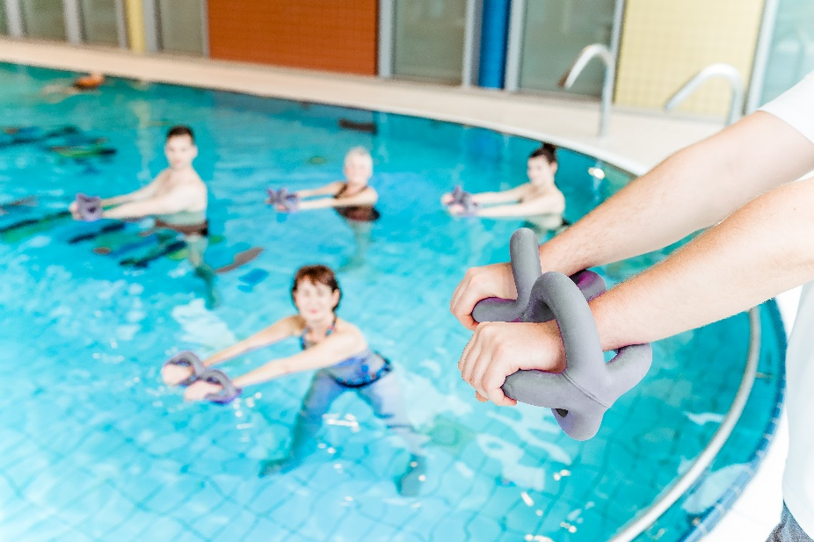
Vorbeugen ist besser als Heilen
Welche Kosten fallen für den Badegast an?
Bei der ambulanten Vorsorgekur werden von der gesetzlichen Krankenkasse folgende Kosten übernommen:
100 % der Bade-/Kurarztkosten
90 % der Kurmittel/Heilmittel
  Badearzt und Heilmittel werden direkt mit der Kasse abgerechnet.
bis zu 16 € pro Tag Zuschuss für Unterkunft, Verpflegung und Kurtaxe
Der Gast zahlt:
Unterkunft, Verpflegung und Kurtaxe vor Ort und reicht die Belege bei der KK zur Erstattung ein
Eigenanteile an die Therapie-/Kurmittelabteilung

Slide 6
Vorbeugen ist besser als Heilen
Was kann man tun, um den Badegäste den Zugang zum Kurort zu erleichtern?
Leistung der ambulanten Vorsorgekur ist unbekannt:
Informieren per Internet, Presse, Flyer, Messen, etc.
Antrag zur Verfügung stellen, auf dem
„Heilbad Heiligenstadt“ bereits eingetragen ist.
Info/Erklären – als Begleitperson für Rehabilitanden
  Disposition der Kurparkklinik
Erklären der Möglichkeiten durch die TI
  Vermittlung von Unterkünften
  Kontakt zu Badearzt und Kurmittelabteilung herstellen
Unterkunft: Orga der Termine beim Badearzt und KMA

Slide 7

Vorbeugen ist besser als Heilen
VORTEILE einer AMBULANTEN VORSORGEKUR in Heilbad Heiligenstadt
Wir haben 2 Badeärztinnen
  Teilnahme am Kurarztvertrag (Anlage 25 zum Bundesmantelvertrag –Ärzte)
  Guter Kontakt Kurmittelabteilungen Vitalpark und Kurparkklinik ↔ Badeärzte
Freie Verordnungsmöglichkeit aller medizinisch notwendigen Heilmittel durch den Bade-/Kurarzt, z. B. Massagen, Thermalbewegungsbäder, Krankengymnastik,...
  Keine Belastung des Budgets des verordnenden Kurarztes
Freie Unterkunftswahl
  Hotels, Ferienwohnungen, „Wiesenglück“ für Camper und Tinyhouses
Gäste sind frei von häuslichen Pflichten und Alltagsstress
Bessere Regeneration des Körpers durch Orts- und Klimawechsel
  Historische Altstadt, Kurpark, sehr guter Luftqualität – Region Eichsfeld
Entspannung für Körper, Geist und Seele
  Wandern, Nordic Walking, Radwege, Kultur, Museen, Einkaufen….
Thermenlandschaft mit einer Wasserfläche von 1.000 m² + großer Saunawelt

Slide 8
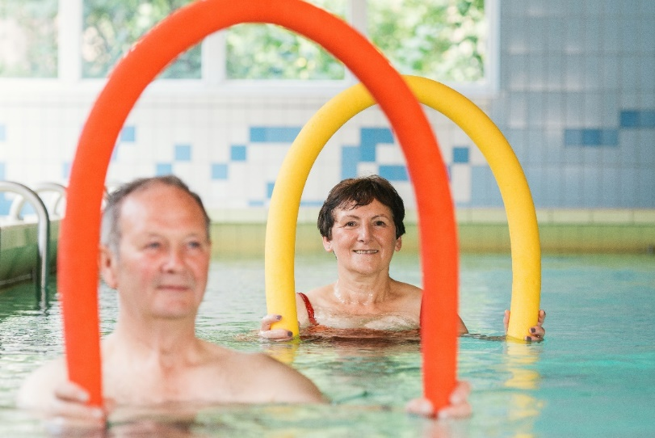
Vorbeugen ist besser als Heilen
in Heilbad Heiligenstadt
Gästezahlen: ambulanten Badekur in der Kurparkklinik – ab 2020 nur noch als Begleitperson zur Reha
  2018: 67 Gäste / 1324 Ü 2021: 17 Gäste / 339 Ü Hotel am Vitalpark
  2019: 32 Gäste / 577 Ü 2022: 28 Gäste / 583 Ü bisher ca. 2-4 Gäste pro Jahr
  2020: 11 Gäste / 208 Ü 2023 bis 08/23jetzt: 22 Gäste / 466 Ü
Einnahmen
in der Kurmittelabteilung / Therapieabteilung → Abrechnung je Kurmittelrezept
    ca. 550 € - 750 € je nach Verordnungen
Einnahmen 2023 in der Kurparkklinik
für Unterkunft/Verpflegung
    22 Gäste / 466 Ü → 29.824 € ohne Kurtaxe
    3 Wochen (21 Ü) 1.344 € im DZ inkl. VP als Reha-Begleitperson oder Paar

Slide 9
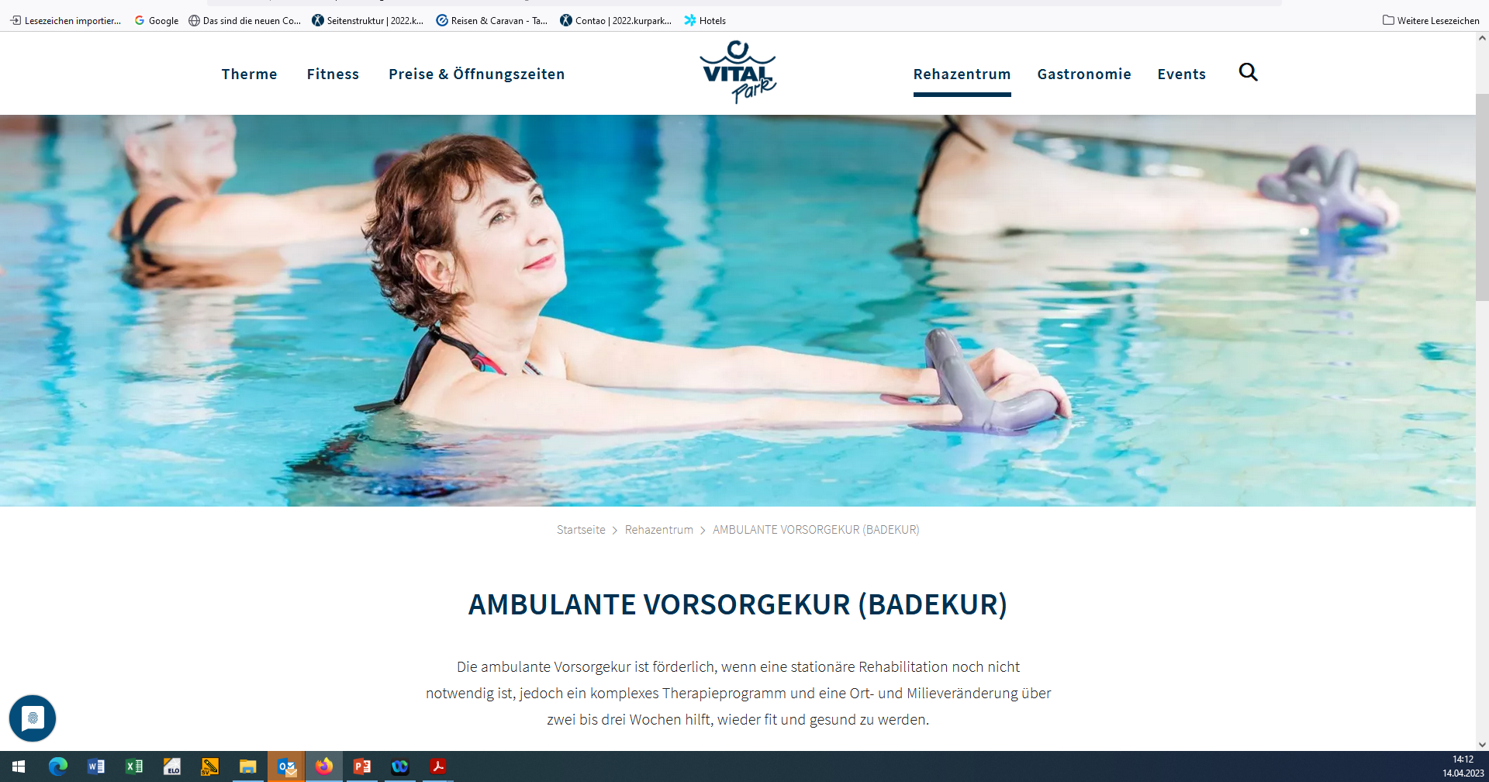
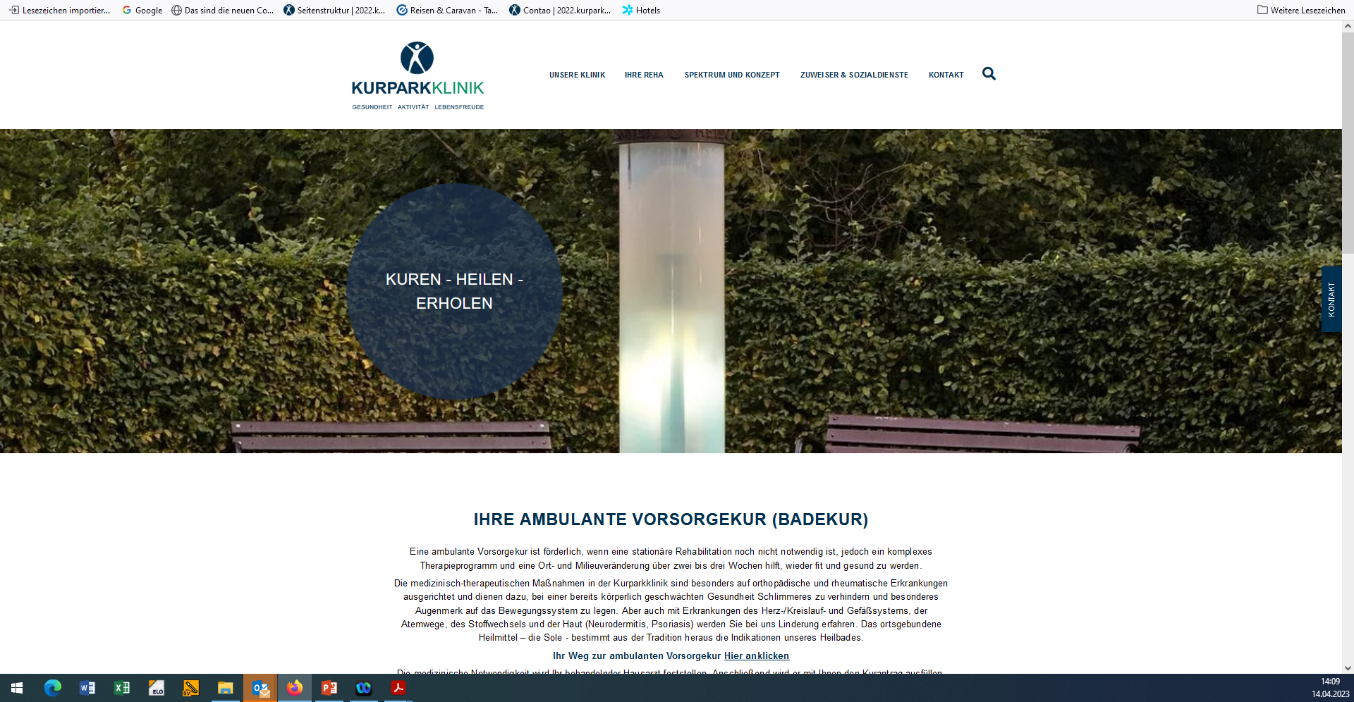
Vorbeugen ist besser als Heilen
Werbung der Akteure in Heilbad Heiligenstadt
Websites der Akteure / Unterkünfte – Bsp. Hotel am Vitalpark Homepage und Magazin 2024
Flyer / Stammgastpflege
Kostenträger – als Begleitperson
Mitarbeiter der TI werden/wurden geschult / Platzierung auf HIG-Website geplant
THBV und Netzwerke / Social Media / Messen / Ausstellungen

Slide 10

Vorbeugen ist besser als Heilen
Ambulante VorsorgeKur
Eine Chance
für Gäste und Kurorte

